Slide 1
Tilrettelegging på skolen
Heidi Johansen, Unni Steen, Trine Bathen - ergoterapeuter
TRS kompetansesenter for sjeldne diagnoser
Nettkurs: Skolestart med en sjelden diagnose - februar 2021
Klikk på lydsymbolet for å få lest opp lyd. Klikk deg videre til neste lysbilde med piltastene

Slide 2
Innhold
Tilrettelegging – hvorfor?
Lovverket om tilrettelegging
i skolen
Hva kan tilrettelegges?
Nyttige nettsider
Muligheter og løsninger for tilrettelegging for deres barn med spesifikke diagnoser, omhandles i egne presentasjoner

Slide 3
Hvorfor tilrettelegge?
Kunne utføre skoleaktiviteter
Fungere mest mulig selvstendig
Unngå overbelastning
Få en god skoledag
”All læring som ikke går gjennom lek er forfeilet” Platon (427-347 f. Kr.)
Notes:
3

Slide 4
Tilrettelegging kan være
Omgivelser
Hjelpemidler
Teknikker/ arbeidsmåter
Planlegging av skoledagen
Assistent
Notes:
4

Slide 5
Lovverket som skal sikre eleven et tilpasset skoletilbud
Opplæringsloven – elevenes arbeidsmiljølov
Alle elevar i grunnskolar og vidaregåande skolar har rett til eit godt fysisk og psykososialt miljø som fremjar helse, trivsel og læring” (§ 9a-1)
Diskriminerings- og tilgjengelighetsloven
Lovens formål er å fremme likestilling og likeverd, sikre like muligheter og rettigheter til samfunnsdeltakelse for alle, uavhengig av funksjonsevne, og hindre diskriminering på grunn av nedsatt funksjonsevne
Mer informasjon finner du på TRS sine nettsider

Slide 6
Gratis offentlig grunnskoleopplæring
Alle barn har rett og plikt til gratis offentlig grunnskoleopplæring, jf. oppll. § 2-1 og § 2-15.
”Det kan ikke kreves at elever eller foreldre skal dekke utgifter i forbindelse med grunnskoleopplæringen, eksempelvis utgifter til undervisningsmateriell, ekskursjoner eller leirskoleopphold som er en del av undervisningen”.

Slide 7
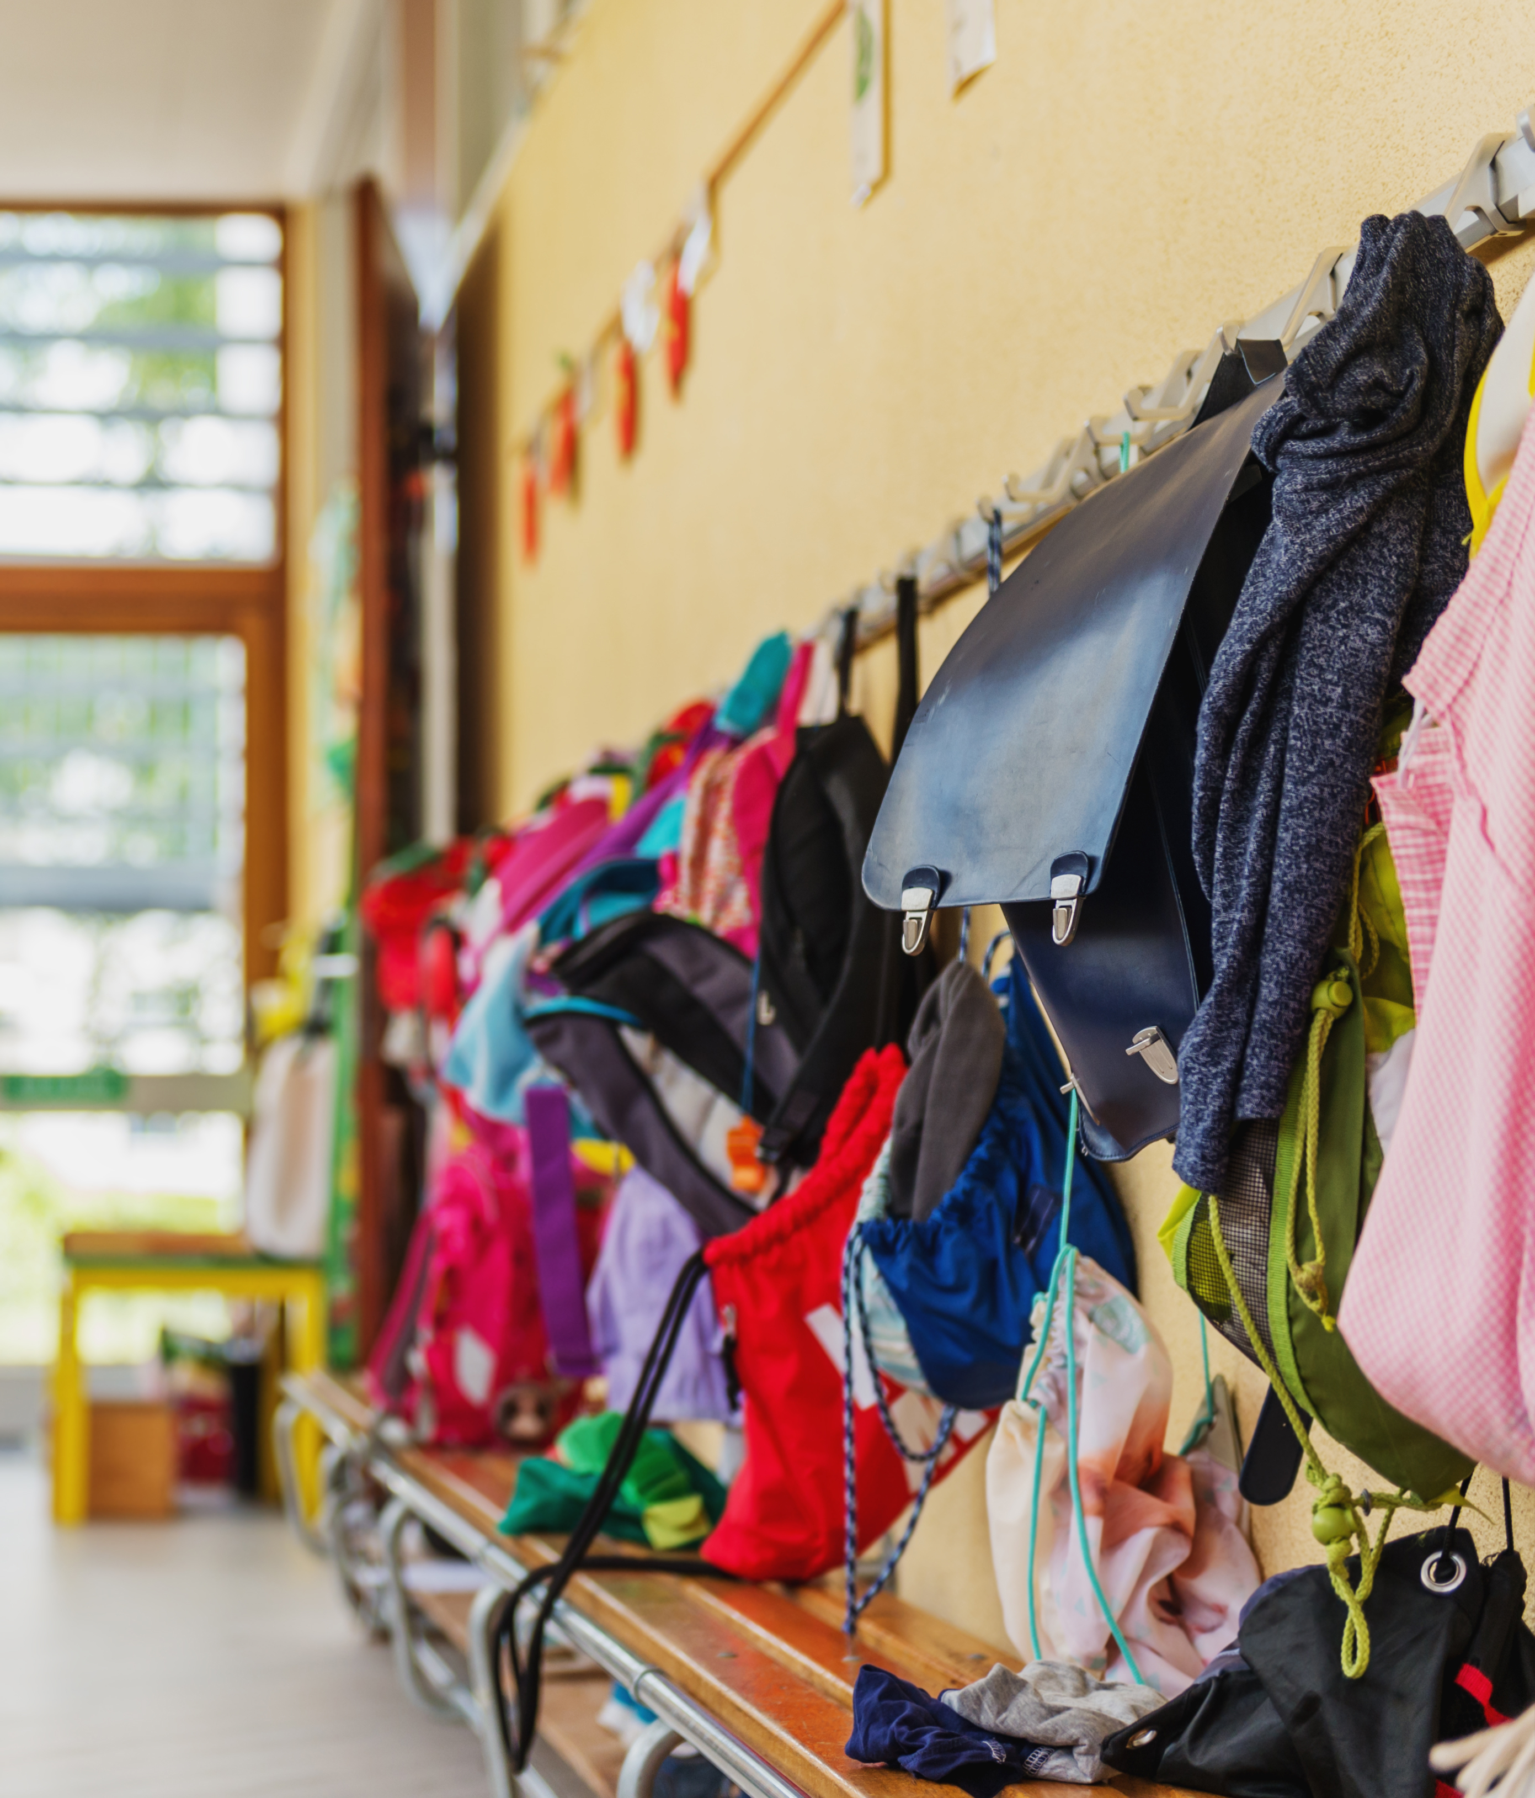
Behov for tilrettelegging - til hva?
Komme seg inn i og rundt i skolebygget
Komme til / få tak i ting
Sittestilling ved bord
Finmotoriske aktiviteter
Praktiske / estetiske fag
Påkledning
Toalettbesøk
Delta i fellesskapet
Komme seg rundt over lengre avstander

Slide 8
Planlegging av skoledagen
Mulighet for pauser
Rekkefølge av fag
Skoleveien

Slide 9
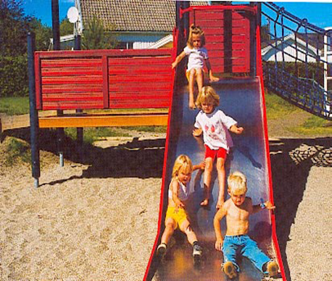
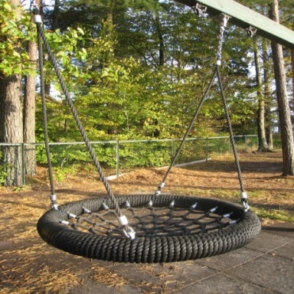
Uteplassen - skal fungere for alle
Underlaget
Lekeapparatene
Terrenget, kan det utnyttes ?
Tips; bli med i FAU!

Slide 10
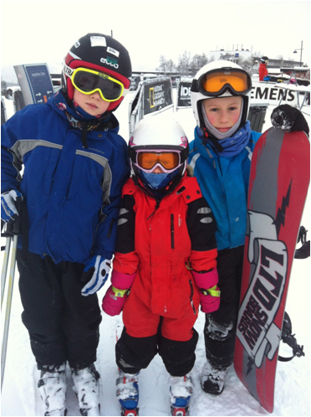
Utedager og turer
Planlegg i god tid
Behov for hjelpemidler?
Frakt av hjelpemidler?
Gå eller kjøre?
Behov for en ekstra voksen?

Slide 11
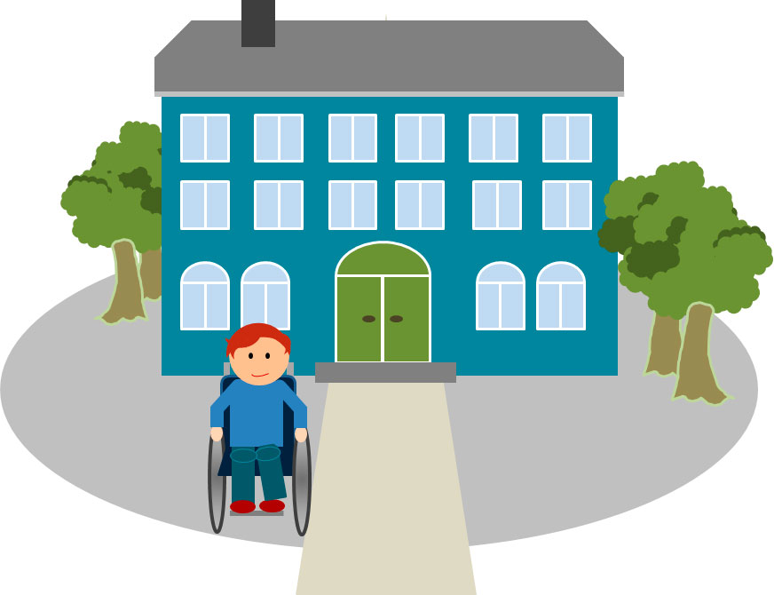
Hva trengs for ditt barn?
Ta en runde på skolen i god tid før skolestart
La barnet teste tilgjengelighet
Bli enige om hva som trengs
Avtal hvem som har ansvar

Slide 12
Å være annerledes
Balanse mellom fokusering /overfokusering
Barnet er mye mer enn at de har en sjelden diagnose
Alle er mest helt vanlige barn!

Slide 13
Gode eksempler på tilrettelegging og universell utforming
Lekeplassen for alle; Deltasenteret 2004 (Bufdir)
Norsk standard. Universell utforminga av uteormråder 2011 (Utdanningsdirektoratet)
En grunnskole for alle; Deltasenteret 2001 (Bufdir)
Veikart - Universelt utformet nærskole 2030; Bufdir 2018 (Utdanningsdirektoratet)
Film: Spesialtilpasset skole: Med plass til alle, TRS kompetansesenter 2017

Slide 14
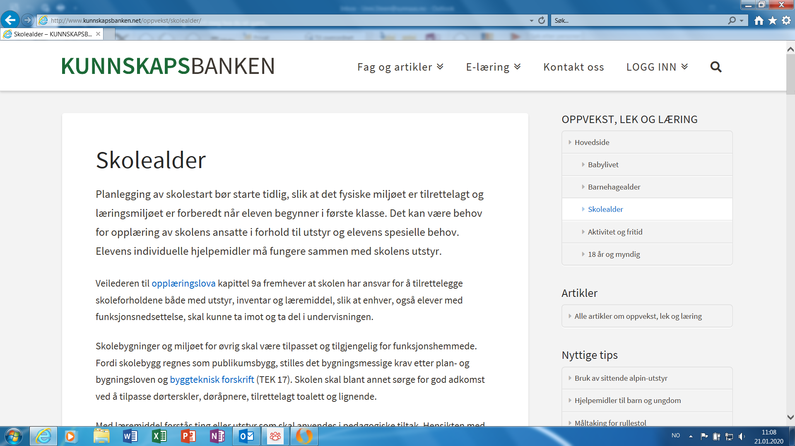
Kunnskapsbanken – fin nettside på nav.no
Gi alle elever en god og tilrettelagt skolestart – Kunnskapsbanken

Slide 15
Brosjyre fra Funksjonshemmedes Fellesorganisasjon FFO
skolestart-rettighetsbrosjyre2018.pdf (ffo.no)
Notes:
FFO har også laget en god brosjyre hvor mye av det vi har snakket om er omtalt. Kan lastes ned fra denne lenken

Slide 16
Nyttige nettsider vedrørende regelverk og rettigheter
Foreldreutvalget i grunnskolen:
http://www.fug.no/barn-med-nedsatt-funksjonsevne.468247.no.html
Om ulike lover , rettigheter og tjenester i det offentlige
https://www.sunnaas.no/fag-og-forskning/kompetansesentre-og-tjenester/trs-kompetansesenter-for-sjeldne-diagnoser/lover-rettigheter-og-tjenester
Om lover og regelverk i skolen
https://www.sunnaas.no/fag-og-forskning/kompetansesentre-og-tjenester/trs-kompetansesenter-for-sjeldne-diagnoser/lover-rettigheter-og-tjenester/skole-og-utdanning

Slide 17
Takk for oppmerksomheten og lykke til med kurset

